Slide 1





Slide 2


Slide 3


Slide 4
METODOLOGÍA DE LA
INVESTIGACIÓN EDUCATIVA
Total de horas: 96
Créditos: 3 (24 presenciales)
Dr. C. Zeidy Sandra López Collazo zeidysandra@uart.edu.cu
zlopezcollazo@gmail.com

Slide 5
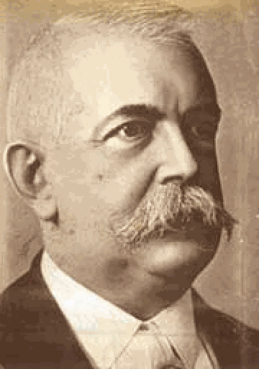
“El maestro debe conocer los métodos de investigación, para enseñar a aplicarlos, porque el hombre es un perpetuo investigador, consciente o inconsciente. Conocer es una necesidad primordial como nutrirse”
Enrique José Varona

Slide 6

DISTRIBUCIÓN POR ENCUENTROS DEL SISTEMA DE CONOCIMIENTOS
Enc | Temáticas
4 | El diseño metodológico de la investigación. Población y muestra. El grupo de estudio. Los métodos de investigación. Clasificación de los métodos fundamentales de investigación
5 | Recolección, procesamiento y análisis de la información. Técnicas e instrumentos de indagación. Elaboración de instrumentos
6 | Significación práctica, novedad y actualidad de la investigación. El informe de investigación o tesis

Slide 7

Tema
El diseño metodológico de la investigación
El diseño metodológico de la investigación. Población y muestra. El grupo de estudio. Los métodos de investigación. Clasificación de los métodos fundamentales de investigación

Slide 8

Objetivo
Caracterizar los componentes esenciales del diseño metodológico de la investigación a partir de referentes bibliográficos y del intercambio de experiencias y conocimientos con los participantes, que permita la creación de una base teórica que posibilite asumir un criterio electivo a partir de valoraciones personales

Slide 9


¿Qué es un diseño de investigación ?
Constituye un documento primario, individual y dinámico, en el cual se expresan sus elementos principales, de forma clara y precisa, de modo que sirva de esbozo general, plan, estrategia o guía para realizar la investigación
Dr. C. Andrés Rodríguez Jiménez

Slide 10
¿Qué es un DISEÑO?
El diseño es el documento que recoge todos los elementos fundamentales relativos a la planificación de una investigación
Permite organizar, desde un primer momento, la actividad del investigador o colectivo de estos
Posibilita controlar y valorar el proceso de investigación,
sus resultados parciales y finales

Slide 11
¿Qué es un DISEÑO?
El diseño es la organización formal básica de la investigación, es un esquema global que indica:
  lo que realizará el investigador,
  cómo alcanzará los objetivos de la investigación y
  cómo abordará el problema planteado
ENFOQUE DE SISTEMA DEL DISEÑO DE LA INVESTIGACIÓN

Slide 12


SITUACIONES PROBLEMÁTICAS
PROBLEMA CIENTÍFICO
(el por qué)
OBJETO DE ESTUDIO
(el qué)
CAMPO DE ACCIÓN
OBJETIVO DE LA INVESTIGACIÓN
(para qué)
PREGUNTAS CIENTÍFICAS Y TAREAS INVESTIGATIVAS

Slide 13
¿Cuál es el universo implicado en el problema?
¿Con qué parte de ese universo se trabajará?
¿Qué métodos particulares utilizar en la solución de cada tarea investigativa?
¿Qué instrumentos permiten obtener información de los diferentes indicadores a través de los métodos seleccionados?
DISEÑO METODOLÓGICO DE LA INVESTIGACIÓN

Slide 14



Todo diseño de investigación está conformado por dos partes: la teórica y la metodológica
Ambas partes se integran para constituir una unidad lógica y coherente, dirigida a posibilitar todas las precisiones necesarias para emprender la investigación con un adecuado rigor científico en cada una de sus etapas

Slide 15
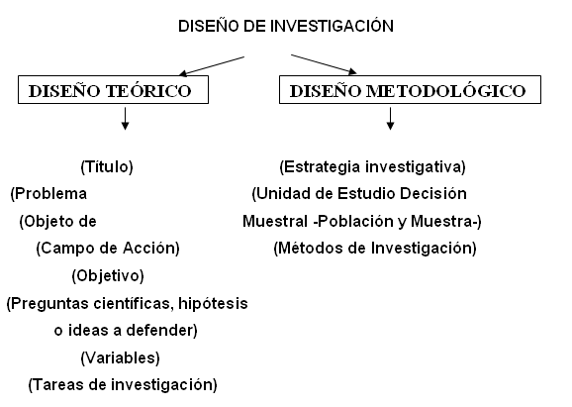
El diseño metodológico, o parte metodológica del diseño investigativo, se incluye a continuación del teórico, integrándose para conformar el diseño teórico-metodológico
Científico)
Estudio)

Slide 16
¿Qué requisitos debe tener el DISEÑO METODOLÓGICO?
Correspondencia con el diseño teórico
Estrategia investigativa seleccionada
Características de la población y la muestra
Empleo de los métodos y técnicas necesarios, esenciales y suficientes

Slide 17

Elección de la Estrategia Investigativa
EXPLORATORIA (diagnostica, explora en el objeto de estudio)
DESCRIPTIVA (describe la realidad objeto de estudio)
EXPLICATIVA-EXPERIMENTAL (explicación causal, experimenta modificaciones en esa realidad que conlleven a un cambio en el objeto de estudio

Slide 18

La determinación del cómo investigar da lugar al DISEÑO METODOLÓGICO que incluye:
POBLACIÓN Y MUESTRA
MÉTODOS, TÉCNICAS Y PROCEDIMIENTOS
TRATAMIENTO ESTADÍSTICO DE
LOS DATOS

Slide 19
Unidad de Estudio y Decisión Muestral (Población y Muestra)
Las Unidades de Estudio son los elementos, fenómenos, sujetos o procesos que integran la población, por ejemplo: individuos, grupos de personas, hechos, procesos, casos, etc.
Las unidades que conforman la población se determinan en función de la naturaleza de la investigación y del diseño teórico adoptado, teniendo muy en cuenta la finalidad consciente a lograr
UNIVERSO IMPLICADO EN EL PROBLEMA
PARTE DEL UNIVERSO CON QUE SE TRABAJARÁ
Población
La Población es cualquier conjunto de elementos que tenga una o más propiedades comunes definidas por el investigador, pudiendo ser desde toda la realidad, hasta un grupo muy reducido de fenómenos
Muestra
La Muestra es un subgrupo de la población de interés
que supuestamente representa en mayor o menor medida las características de dicha población
10% con respecto a la población

Slide 20
MÉTODOS, TÉCNICAS Y PROCEDIMIENTOS
Métodos: camino, vía; modo de obrar o proceder; medio para alcanzar un objetivo
Procedimientos: distintas operaciones que, en su integración, componen el método
Técnicas: proporciona instrumentos de recolección, clasificación, medición, correlación y análisis de datos; más ligada a la etapa empírica de la investigación
Métodos
Técnicas
Procedimientos

Slide 21
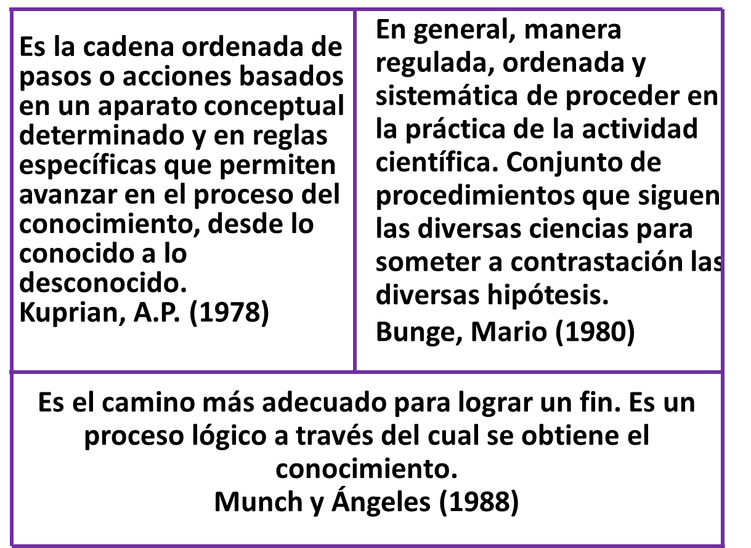
MÉTODO CIENTÍFICO

Slide 22
¿Cuándo el método es científico?
CUANDO REFLEJA
las leyes objetivas del mundo
las particularidades del objeto de estudio
las leyes de su desarrollo
la esencia del objeto estudio

Slide 23
Características del método científico
Claridad
Determinación
Dirección a un fin
Capacidad para lograr el fin
Capacidad para asegurar el resultado
Capacidad para dar otros resultados

Slide 24
MÉTODO FILOSÓFICO GENERAL DIALÉCTICO-MATERIALISTA
Constituye una herramienta fundamental durante todo el proceso de cualquier investigación científica.
Su empleo significa concebir el desarrollo en todas sus dimensiones y vínculos teórico-prácticos, asumiendo las contradicciones que son inherentes a los objetos y fenómenos de la realidad que se investiga en toda su integralidad y en sus múltiples relaciones, lo que posibilita adoptar posiciones objetivas y basadas en la lógica de la ciencia.
Este método, por su carácter integral y generalizador, encabeza el listado de métodos a declarar en esta parte del diseño metodológico.

Slide 25
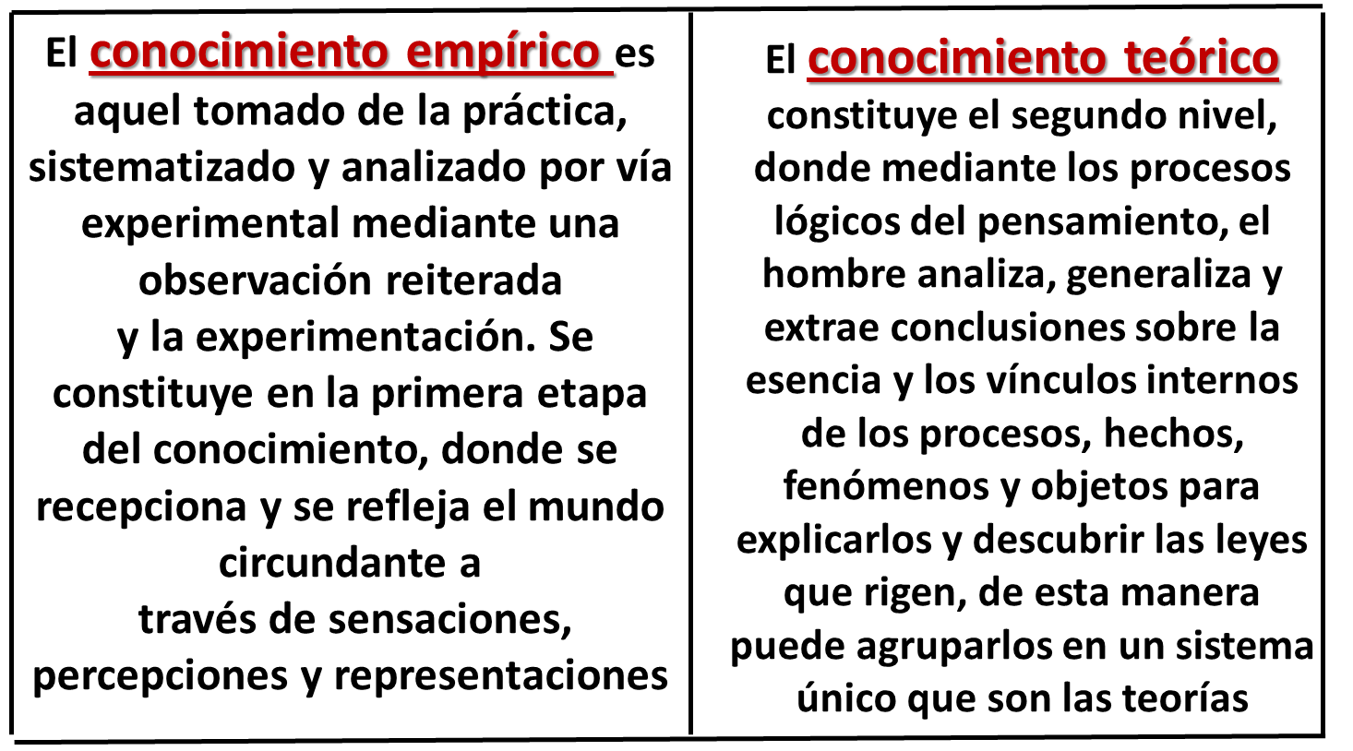
En el conocimiento científico se distinguen dos niveles: el nivel empírico y el nivel teórico

Slide 26
En la investigación educativa se distinguen dos niveles de métodos científicos: el nivel teórico y el nivel empírico
Permiten interpretar teorías
Se utilizan en la construcción y desarrollo de teorías
MÉTODOS DEL NIVEL TEÓRICO
(FUNCIONES)
Posibilitan profundizar en las relaciones esenciales de los procesos no observables
Posibilitan la interpretación conceptual de los datos empíricos

Slide 27
MÉTODOS DEL NIVEL TEÓRICO
Histórico lógico
Hipotético deductivo
Genético
Modelación
Sistémico estructural funcional
Analítico-sintético
Inductivo-deductivo
Abstracción
Revisión de
documentos
También llamado análisis o estudio documental, es para algunos un método del nivel teórico. No obstante, en la gran mayoría de las investigaciones se le sitúa en el grupo que integran los métodos empíricos de la ciencia

Slide 28
MÉTODOS DEL NIVEL TEÓRICO
Histórico lógico
Hipotético deductivo
Lo lógico y lo histórico se complementan y vinculan mutuamente. El método lógico debe basarse en los datos que proporciona el método histórico de manera que no constituya un simple razonamiento especulativo
Toma como premisa una hipótesis y a partir de ella y siguiendo las reglas lógicas de la deducción se llega a nuevas conclusiones y predicciones empíricas, las que a su vez son sometidas a verificación
Genético
Modelación
Estudia las leyes del desarrollo de los fenómenos educativos y las etapas de su evolución. Implica la determinación de una célula básica del objeto de estudio
Es una reproducción simplificada, cumple función heurística pues permite descubrir y estudiar nuevas relaciones y cualidades del objeto de estudio
Modelos icónicos , teóricos y analógicos

Slide 29
MÉTODOS DEL NIVEL TEÓRICO
Sistémico estructural funcional
Analítico sintético
Proporciona la orientación general para el estudio de los fenómenos educativos como una realidad integral formada por componentes que cumplen determinadas funciones y mantienen formas estables de interacción
El análisis es la operación intelectual que posibilita descomponer mentalmente un todo en sus partes y cualidades. La síntesis es la operación inversa al análisis, establece mentalmente la unión o combinación de las partes previamente analizadas y posibilita descubrir relaciones y características generales entre los elementos de la realidad
Inductivo deductivo
La inducción es la forma de razonamiento por medio de la cual se pasa del conocimiento de casos particulares a un conocimiento más general, que refleja lo que hay de común en los fenómenos individuales. La deducción es la forma de razonamiento mediante el cual se pasa de un conocimiento general a otro de menos generalidad. Se parte de leyes

Slide 30
MÉTODOS DEL NIVEL TEÓRICO
Abstracción
El conocimiento transcurre en dos niveles: el conocimiento concreto sensible y el conocimiento abstracto racional o lógico.
El tránsito de lo concreto sensorial hacia lo abstracto y de ahí hacia lo concreto pensado se efectúa sobre la base de la práctica y comprende procedimientos como el análisis y la síntesis
LO CONCRETO SENSORIAL
LO ABSTRACTO
LO CONCRETO PENSADO

Slide 31
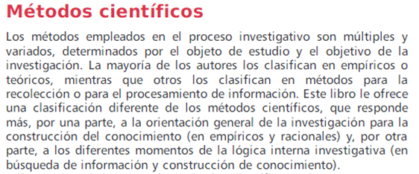

NUEVA MIRADA

Slide 32
En la investigación educativa se distinguen dos niveles de métodos científicos: el nivel teórico y el nivel empírico
Constituyen la vía para constatar hechos científicos
Permiten arribar a conclusiones inductivas
MÉTODOS DEL NIVEL EMPÍRICO
(FUNCIONES)
Proporcionan los datos empíricos para el desarrollo de las teorías científicas
Posibilitan poner a prueba la veracidad de hipótesis y teorías científicas

Slide 33
MÉTODOS DEL NIVEL EMPÍRICO
Observación científica
Encuesta
Entrevista
Prueba pedagógica
Experimento pedagógico
Criterio de especialistas
Criterio de usuarios

Slide 34

OBSERVACIÓN CIENTÍFICA
ES: percepción con objetivos definidos, del proceso docente-educativo o elementos del mismo, así como factores relacionados con éste
EJEMPLO: disciplina de los estudiantes, uso del uniforme, participación de los estudiantes en clases, empleo de los medios de enseñanza por el profesor
INSTRUMENTO: La guía de observación
PUEDE SER:
DIRECTA
el propio investigador
observa el proceso
en el momento
de su desarrollo
INDIRECTA
el investigador emplea
algún recurso para
registrar y después
percibir el proceso

Slide 35


ENCUESTA
ES: buscar criterios, opiniones, sugerencias, ideas, preocupaciones, etc. de los sujetos que forman parte de las unidades de observación o de otros sujetos que puedan aportar información necesaria
EJEMPLO: sistema de preguntas o aspectos que los encuestados deben responder
INSTRUMENTO: El cuestionario
PUEDE SER:
ABIERTAS
el encuestado
libremente redacta su respuesta
CERRADA
se ofrecen a los encuestados
una cantidad dada de posibles respuestas a
seleccionar
COMBINADAS O
SEMICERRADAS
posee elementos
de las
dos anteriores

Slide 36


ENTREVISTA
ES: además de permitir informaciones como la encuesta, propicia reconocer aspectos afectivos y volitivos y coloca al investigador en contacto con los sujetos
EJEMPLO: sistema de preguntas o aspectos que los entrevistados deben responder
INSTRUMENTO: La guía de la entrevista
PUEDE SER: individual o grupal
ESTRUCTURADA O
ESTANDARIZADA
Con preguntas, puntos
o aspectos previstos
y que deben ser seguidos
NO ESTRUCTURADA
O NO ESTANDARIZADA
Sin una guía pre definida,
aunque el investigador
sabe lo que busca

Slide 37


PRUEBA PEDAGÓGICA
ES: determinar el nivel de conocimientos que poseen los estudiantes acerca de los contenidos relacionados con el tema de investigación
EJEMPLO: sistema de preguntas o aspectos que permitan medir el nivel de conocimientos
INSTRUMENTO: Cuestionario
PUEDE SER: individual o grupal
Válida para la fase diagnóstico-investigativa
Válida para la fase de constatación de la factibilidad y efectividad de la propuesta

Slide 38
EXPERIMENTO PEDAGÓGICO
ES: Vía para constatar, en la práctica educativa, la factibilidad y efectividad de una propuesta determinada
EJEMPLO: Para ello es posible emplear grupos experimentales y controles. En los grupos experimentales se introduce la propuesta del autor, constatándose los resultados que se obtienen con su aplicación, mientras que en los controles no se introduce cambio alguno. Finalmente se comparan los resultados alcanzados en los grupos experimentales y los obtenidos por los que integran los grupos controles.
Válido para comparar los resultados obtenidos luego de la aplicación de una propuesta determinada, con los que se han alcanzado históricamente sin dicha aplicación
En el caso particular de las ciencias sociales, se hace difícil por el hecho de que este método requiere del control de todas las variables implicadas en la investigación
CUASI EXPERIMENTO

Slide 39

CRITERIO DE ESPECIALISTAS
ES: criterios de personas especializadas en el tema de investigación, preferiblemente con grado científico y categoría docente principal
EJEMPLO: sistema de preguntas o aspectos que los encuestados deben responder. Estas personas deben tener, además, suficiente experiencia y reconocimiento para opinar acerca de la calidad del resultado de un trabajo diagnóstico o de la propuesta elaborada por el autor
INSTRUMENTO: El cuestionario
Los puntos de vista y sugerencias aportados por los especialistas deben ser tomados en cuenta por el investigador para llevar a cabo las correcciones pertinentes en el caso que resulte necesario
Este método empírico adquiere más fuerza cuando la investigación no cuenta con una fase de constatación experimental

Slide 40
CRITERIO DE USUARIOS
ES: criterios que emiten los sujetos que se convierten en usuarios o beneficiarios directos de una propuesta o un resultado científico derivado de una investigación, que por demás, están o estarán responsabilizados con la aplicación de tales resultados en el futuro inmediato o mediato en su escuela.
EJEMPLO: sistema de preguntas o aspectos que los encuestados deben responder. Los usuarios no necesariamente son especialistas con categoría académica de máster o grado científico de doctor, pero sí presentan un nivel de conocimientos académicos importantes, una experiencia profesional amplia y criterios evaluativos sobre un producto científico INSTRUMENTO: El cuestionario
Un usuario puede ser un maestro o profesor que está en el salón de clases hace mucho tiempo, de modo que la experiencia en la práctica escolar merece ser oída
La finalidad de su utilización hasta ahora había sido en la EVALUACIÓN DE LA FACTIBILIDAD DE UN APORTE

Slide 41
Para el tratamiento y procesamiento estadístico de los datos recopilados se emplean los métodos estadísticos
Conjunto de métodos científicos que permiten recopilar, organizar, analizar e interpretar datos relativos a características de individuos, objetos o fenómenos
MÉTODOS
ESTADÍSTICOS
Constituyen, esencialmente, una herramienta auxiliar para sintetizar y valorar los resultados de las indagaciones empíricas

Slide 42


Métodos científicos
Teóricos
Matemático-
estadísticos
Son empleados en la etapa de recolección de la información
Facilitan la construcción de modelos de investigación
Determinar muestras, tabular datos y valorar la información obtenida

Slide 43

APRENDIZAJE COOPERATIVO
La técnica del rompecabezas

Slide 44
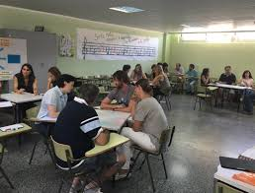
PRIMER PASO
SEGUNDO PASO
El profesor divide el tema a tratar en 5 o 6 segmentos según No. De miembros de cada equipo
Los estudiantes en cada equipo se numeran del 1 al 5 o al 6
TERCER PASO
A los estudiantes con el número 1 se les reparte el segmento 1 del tema y así con el resto
Dr. C. Andrés Rodríguez Jiménez

Slide 45

CUARTO PASO
QUINTO PASO
Cada estudiante prepara su segmento individualmente: leer, entender, anotar dudas
Reunión de Expertos: los estudiantes con igual No. se reúnen para debatir y comentar su segmento
QUINTO PASO
Juntos diseñan un plan común para comunicar ese conocimiento al resto de los compañeros
Dr. C. Andrés Rodríguez Jiménez

Slide 46
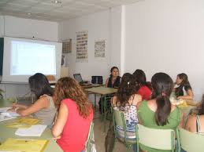
SEXTO PASO
Regreso a los equipos y exposición de cada segmento en orden. Cuando uno expone los demás preguntan para clarificar dudas
SÉPTIMO PASO
OCTAVO PASO
Evaluación del trabajo cooperativo:
Autoevaluación
Coevaluación
Resultado del equipo
Evaluación individual del aprendizaje logrado mediante una pregunta escrita
Dr. C. Andrés Rodríguez Jiménez

Slide 47

1.Numeración de estudiantes
2.Estudio individual del segmento asignado (10 minutos)
AC
3.Reunión de expertos
(30 minutos)
4.Exposición en los equipos: (20 minutos)
5.Autoevaluación
6.Coevaluación
7.Evaluación del equipo (10 minutos)
8.Pregunta escrita
(10 minutos)
Dr. C. Andrés Rodríguez Jiménez

Slide 48

Individual: pregunta escrita
Grupal: resultado del trabajo
LA EVALUACIÓN DEL APRENDIZAJE COOPERATIVO
Auto evaluación
Co evaluación
Participación en el grupo
Implicación con las tareas
Aprendizajes logrados
Aspectos positivos
Aspectos a mejorar
Participación
Propuestas
Escucha
Aportes, etc
Dr. C. Andrés Rodríguez Jiménez

Slide 49


Slide 50
Componentes del diseño teórico-metodológico
OBJETO DE
ESTUDIO
SITUACIÓN
PROBLEMÁTICA
CAMPO
DE ACCIÓN
PROBLEMA
CIENTÍFICO
HIPÓTESIS
IDEA A DEFENDER
PREGUNTAS
CIENTÍFICAS
OBJETIVO
DE LA
INVESTIGACIÓN
DISEÑO
DE INVESTIGACIÓN
TAREAS
INVESTIGATIVAS
VARIABLE
POBLACIÓN
Y
MUESTRA
DEL NIVEL TEÓRICO
MÉTODOS CIENTÍFICOS
DEL NIVEL EMPÍRICO

Slide 51
COMPONENTES DEL DISEÑO DE INVESTIGACIÓN
OBJETO
OBJETIVO
¿SOBRE QUÉ O QUIÉN SE
¿PARA QUÉ SE HARÁ LA
HARÁ LA INVESTIGACIÓN?
INVESTIGACIÓN?
TAREAS
CAMPO
¿QUÉ SE HARÁ PARA
LOGRAR EL OBJETIVO?
¿QUÉ PARTE DEL OBJETO
PROBLEMA
INVESTIGO?
MÉTODOS Y
¿POR QUÉ SE HACE
PROCEDIMIENTOS
HIPÓTESIS
LA INVESTIGACIÓN?
¿CÓMO SE VA A
¿QUÉ PUEDE
REALIZAR?
ORIGINAR EL
PREGUNTAS
PROBLEMA?
TEMA
¿CÓMO ES EL
CIENTÍFICAS
PROBLEMA?
¿QUÉ SE PUEDE
¿CÓMO SE ORIENTA LA
¿QUÉ PARTE DEL
ESPERAR DEL
INVESTIGACIÓN?
PROBLEMA SE VA A
PROBLEMA?
RESOLVER?
¿QUÉ PROBLEMAS PARCIALES
(DELIMITACIÓN DEL
PUEDEN DAR SOLUCIÓN DEL
PROBLEMA)
CONFLICTO GLOBAL?

Slide 52
ESTUDIO INDEPENDIENTE
Identifique el tipo de investigación que va a realizar
Seleccione la estrategia investigativa que va a utilizar
Determine la población y la muestra
Profundice en el estudio de los métodos científicos
Elabore el diseño metodológico de la investigación
Construya la Visión horizontal de la Tesis

Slide 53

“El maestro investigador en la escuela cubana actual es aquel que posee autonomía en su juicio profesional, con un conocimiento crítico y reflexivo de su práctica educativa que le permita resolver la problemática de su escuela por la vía de
la investigación”
Lutgarda López

